Slide 1
Презентация на тему:
«Лыжные ходы. Основы техники передвижения на лыжах».

Slide 2
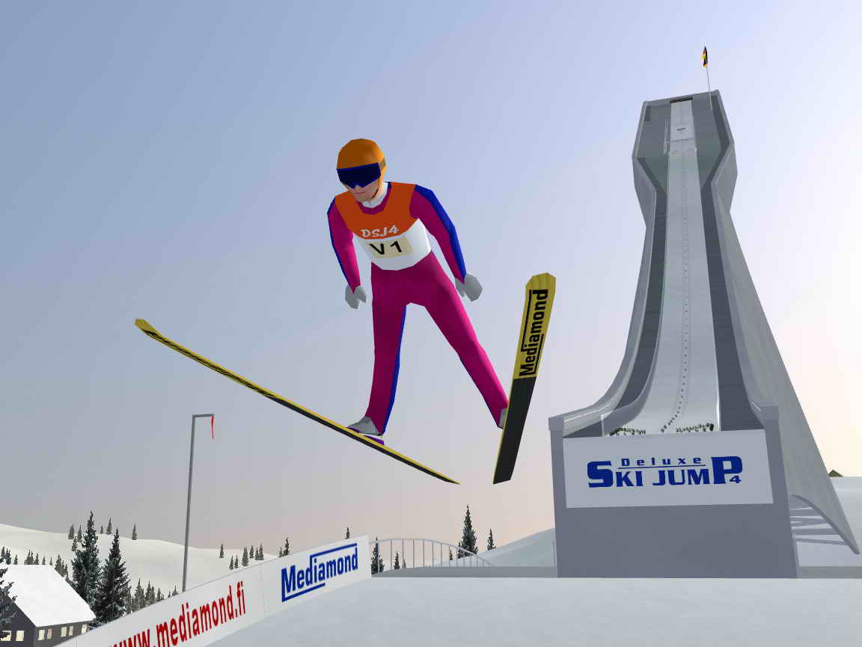
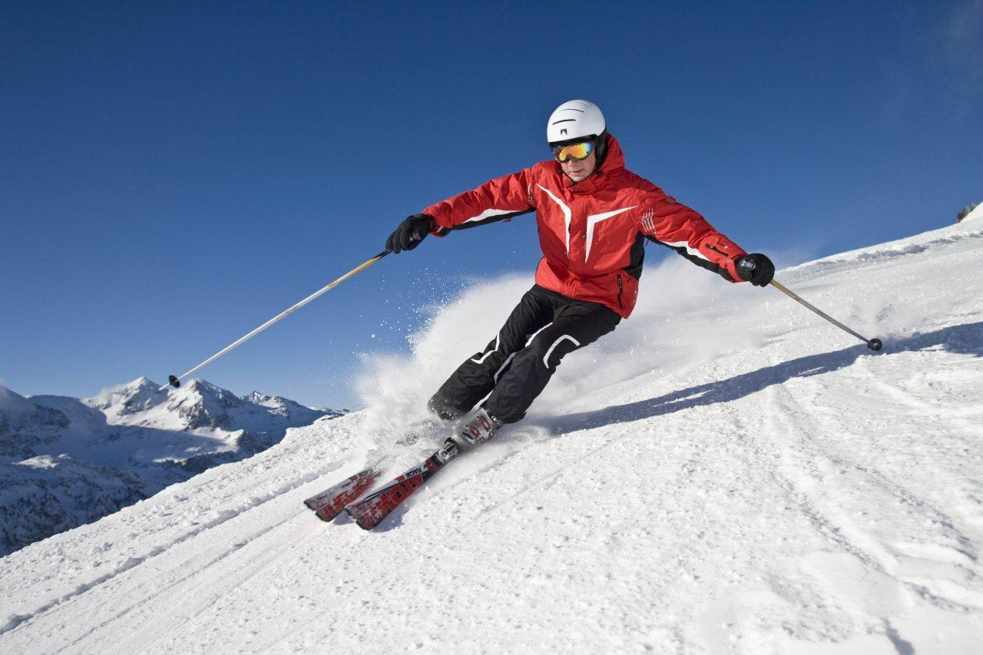
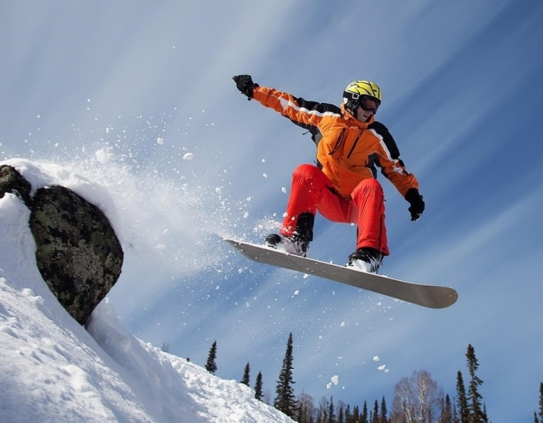
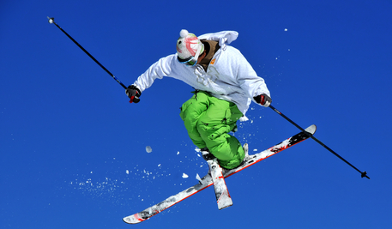
Лыжный спорт — это совокупность различных видов зимнего спорта, в соревнованиях по которым спортсмены используют лыжи. Включает в себя бег на лыжах на различные дистанции, прыжки на лыжах с трамплина, лыжное двоеборье (лыжная гонка и прыжки на лыжах с трамплина), горнолыжный спорт и др.. Зародился лыжный спорт в Норвегии в XVIII веке.

Slide 3
Классификация лыжных ходов.
Лыжные ходы - закономерное объединение отдельных движений лыжника в единое целое.
1. По отталкиванию ногой от подвижной или неподвижной опоры лыжные ходы подразделяются на:
классические
коньковые
Эти ходы классифицируются по вариантам работы рук в момент отталкивания. Выделяют группы попеременных ходов, когда отталкивание руками выполняется поочередно, и группы одновременных ходов, в основе которых - одновременное отталкивание руками.
2. По количеству шагов в каждом цикле движений лыжные ходы классифицируют на:
бесшажные - движение происходит только за счет отталкивания палками, без движения ног
одношажные; двухшажные; трехшажные и четырехшажные
(с 1,2,3 и 4 скользящими шагами в цикле лыжного хода).

Slide 4
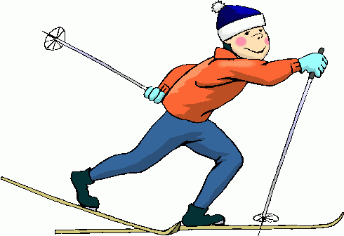
Классические ходы включают:
I. Попеременные
II. Одновременные
бесшажный
трехшажный
двухшажный
четырехшажный
одношажный
двухшажный
переходы с одного хода на другой

Slide 5
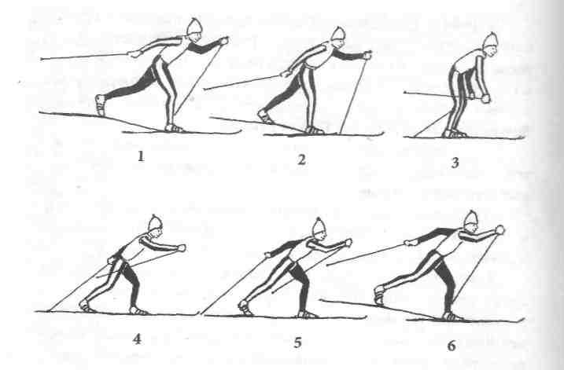
I. Попеременные классические виды.
1. Попеременный двvхшажный ход применяется в различных условиях скольжения на равнинных участках и на подъемах. В цикле хода на два отталкивания палками выполняется два скользящих шага. При выполнении этого хода лыжник скользит поочередно то на одной, то на другой лыже и так же поочередно на каждый шаг отталкивается рукой, всегда разноименной по отношению к толчковой ноге.
2. Попеременный четырехшажный ход используют при передвижении по глубокому снегу, на неровной лыжне. Выгоден он при длительных переходах, прогулках, при передвижении с грузом. В цикле хода на два попеременных отталкивания палками выполняется четыре скользящих шага.

Slide 6
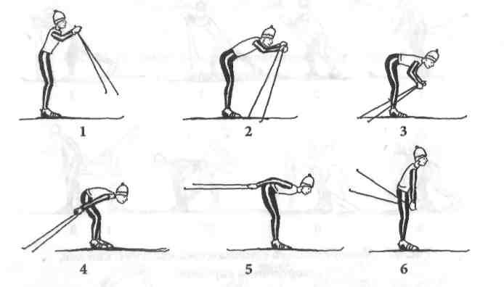
II. Одновременные классические виды.
Одновременные ходы используют на хорошо подготовленной лыжне с хорошей опорой для палок, при движении по равнинным участкам, отлогим спускам, иногда пологим подъемам. Основным двигательным действием во всех одновременных ходах является отталкивание руками.
1. В одновременном бесшажном ходе происходит непрерывное скольжение на двух лыжах с отталкиванием только руками.

Slide 7
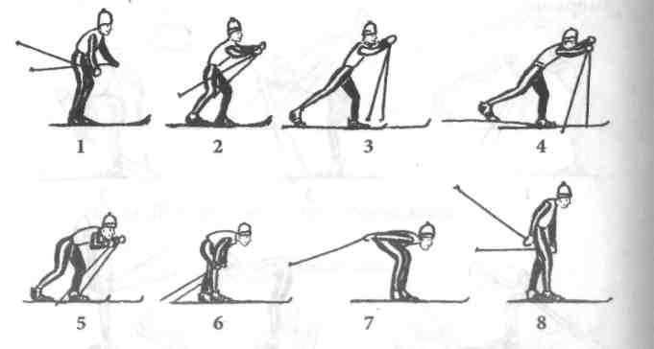
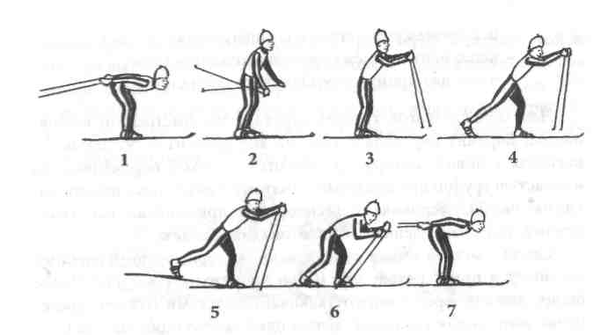
II. Одновременные классические виды.
2. При выполнении одновременного одношажного хода в течение каждого скользящего шага выполняют одно отталкивание руками и один толчок ногой (правой или левой). Лучше поочередно.
Стартовый (скоростной) вариант – отталкивание ногой происходит при выносе рук вперед (кольцо л/п назад-вниз).
В основном варианте отталкивание ногой начинают после окончания выноса рук вперед (кольцо л/п вперед-вниз).

Slide 8
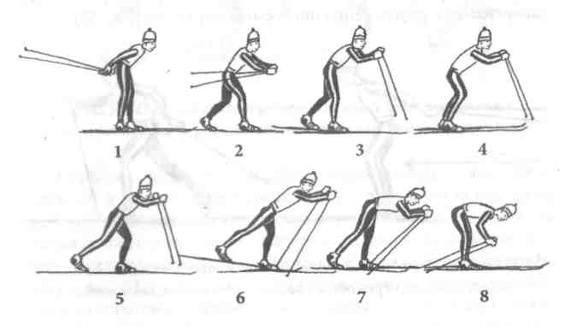
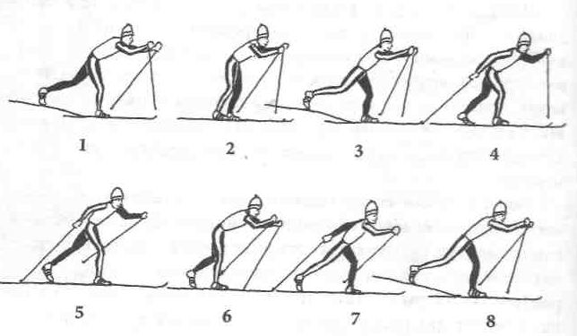
II. Одновременные классические виды.
3. В одновременном двухшажном ходе на каждые два шага выполняют одно отталкивание руками. Является приоритетным при начале обучения технике передвижения на лыжах.
4. В одновременном трехшажном ходе на каждые три шага выполняют одно отталкивание руками. Имеет две разновидности: с одновременным и попеременным выносом палок.
5. Переход с одного лыжного хода на другой обусловлен изменением рельефа местности, условий скольжения, зачастую необходим при обгоне. Чем разнообразнее внешние условия, тем чаще происходит смена ходов.

Slide 9
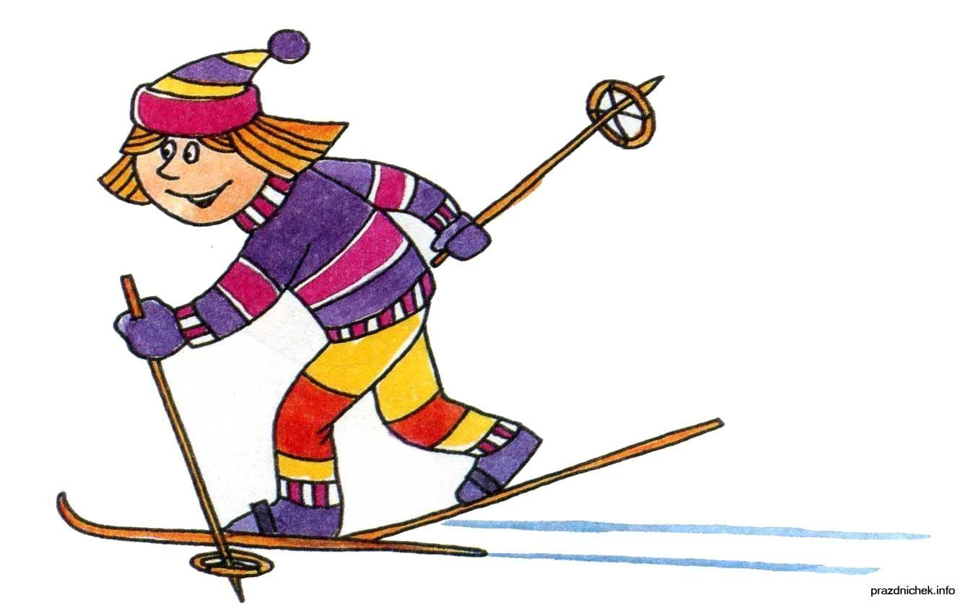
Коньковые ходы включают:
I. Попеременный
II. Одновременные
полуконьковый ход
одношажный коньковый ход
двухшажный коньковый ход
двухшажный коньковый ход
коньковый ход без отталкивания руками

Slide 10
I. Попеременный коньковый вид.
Попеременный двухшажный коньковый ход включает повторение в цикле хода двух скользящих коньковых шагов и двух попеременных отталкиваний руками.

Slide 11
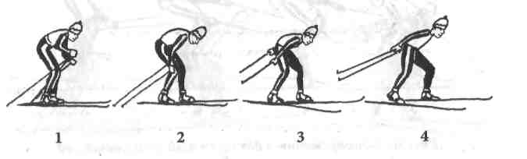
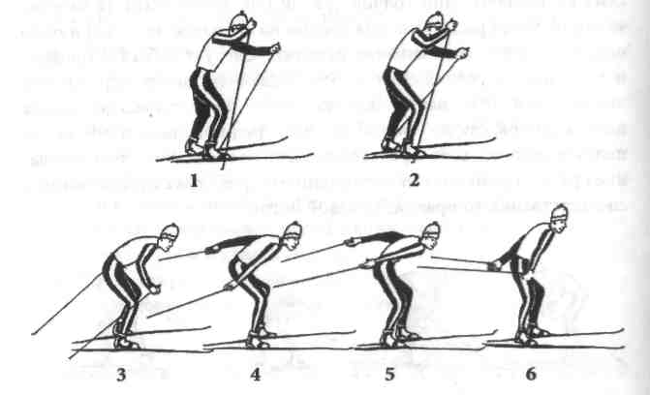
II. Одновременные коньковые виды.
1. Одновременный полуконьковый ход применяют на равнинных участках, пологих подъемах и спусках. При выполнении этого хода одна лыжа скользит по лыжне, а вторая разворачивается под углом 15-30 градусов. В каждом скользящем шаге выполняют один толчок правой или левой ногой и одновременное отталкивание палками.
2. Одновременный двухшажный коньковый ход широко применяем на различных по профилю участках лыжной трассы. Эффективен на подъемах.
При выполнении этого хода обе лыжи ставят под углом около 40 градусов к направлению движения, выполняют два скользящих коньковых шага и одно отталкивание палками.

Slide 12
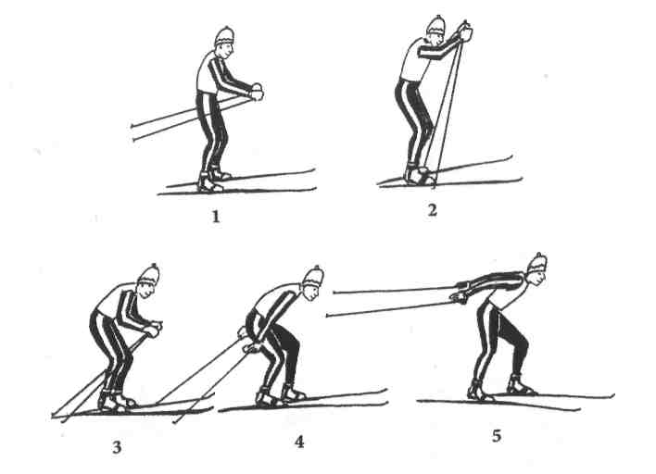
II. Одновременные коньковые виды.
3. Одновременный одношажный коньковый ход состоит из повторений двух скользящих коньковых шагов и двух одновременных отталкиваний руками. Одновременный мах и толчок руками выполняют на каждый шаг. В этом ходе лыжи постоянно скользят под углом 15-20 градусов к направлению движения. При техничном исполнении позволяет развивать высокую скорость на равнинных участках, пологих подъемах и спусках, а также при стартовом разгоне, обгоне соперников, при финишном ускорении.

Slide 13
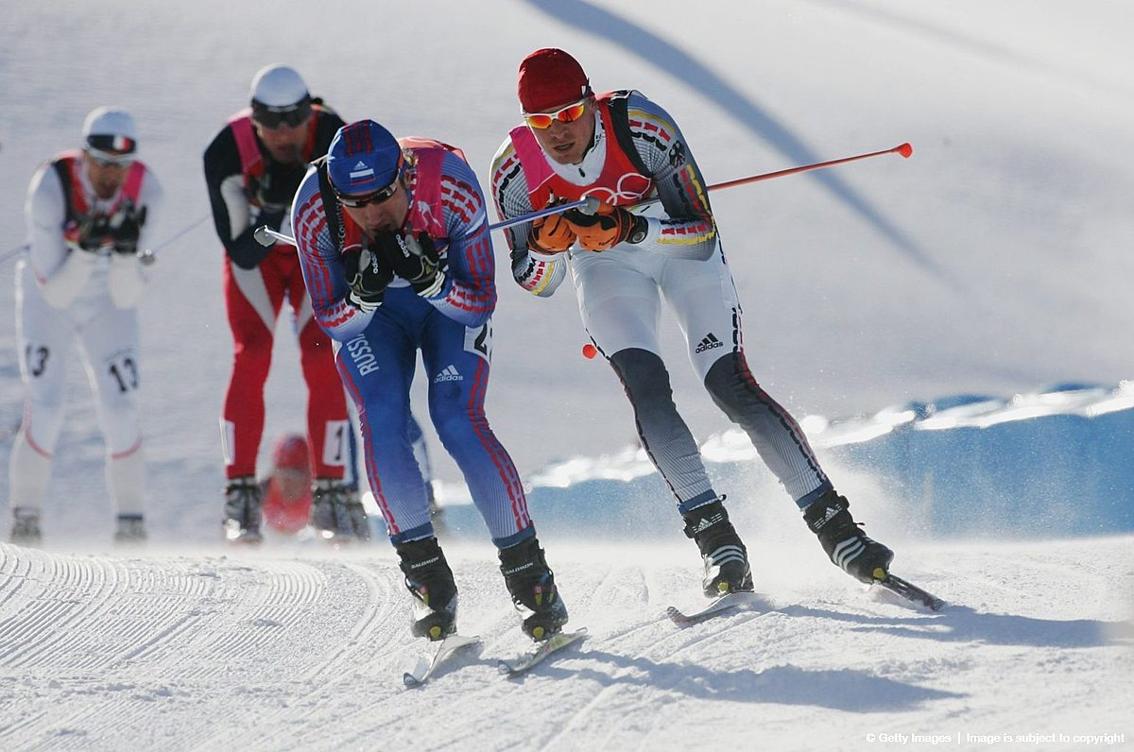
II. Одновременные виды.
4. Коньковый ход без отталкивания руками применяется для дальнейшего увеличения уже достигнутой высокой скорости на равнинных участках, пологих спусках, когда любые толчковые движения руками дают тормозящий эффект. Туловище лыжника постоянно наклонено под углом 35-45 градусов, что позволяет на высокой скорости сохранить большую устойчивость и уменьшить сопротивление встречного потока воздуха. Различают два варианта хода: с махами и без махов руками.

Slide 14
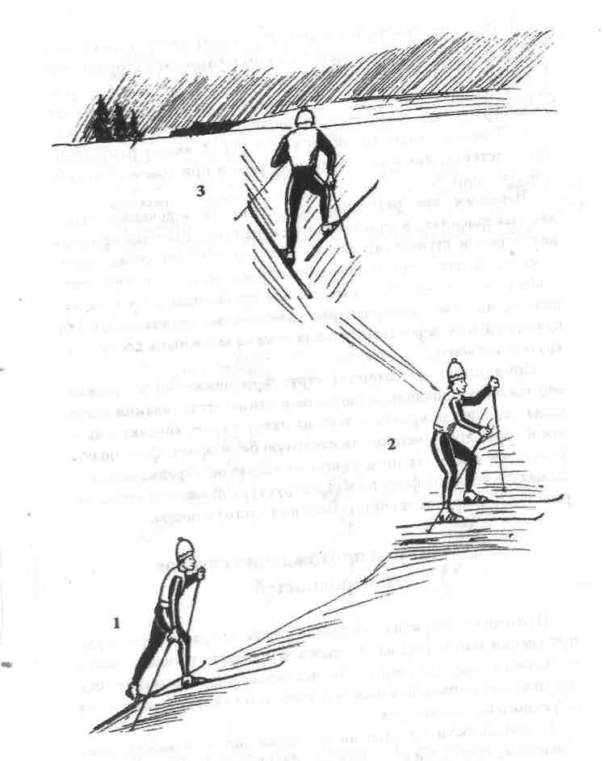
Техника преодоления подъемов
1. Подъем «полуелочкой» выполняют ступающим шагом с характерным для этого движения разноименным сочетанием работы рук и ног. Лыжи располагаются, одна - по направлению движения, а другая - под углом, величина которого находится в прямой зависимости от крутизны подъема.
2. Подъем «лесенкой». При подъеме «лесенкой» встают к склону боком. Чтобы исключить соскальзывание, нужно упираться в склон верхними кантами лыж. Из такого исходного положения передвигаются вверх по склону приставными шагами.
3. Подъем «елочкой» используют на более крутых подъемах. В подъеме «елочкой» полностью отсутствует скольжение лыж. Носки лыж разводят в стороны под углом от 30 до 70 градусов, в зависимости от крутизны склона. Палки на опору ставят обязательно сзади лыж. В каждом шаге толчки ногой и рукой имеют разноименное сочетание.

Slide 15
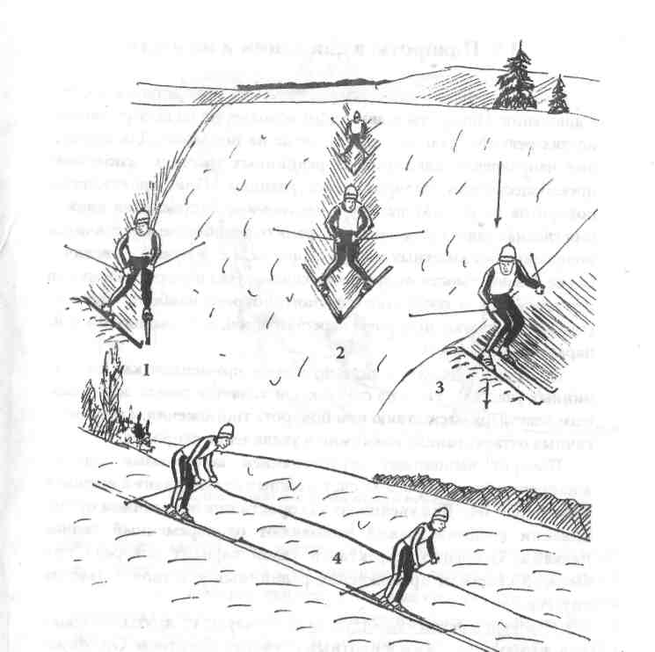
Техника торможения лыжами
1. Торможение «плугом». Для этого лыжник плавно и симметрично разводит пятки обеих лыж в стороны, ставит лыжи на внутренние ребра, равномерно распределяет массу тела на обе ноги, не допуская скрещивания носков лыж.
2. Торможение упором («полуплугом») выполняют одной лыжей для небольшого снижения скорости.
3. Торможение боковым соскальзыванием применяют на крутых склонах. Лыжи ставят поперек склона, упираясь верхними кантами в склон.
4. Торможение палками. Для торможения палки энергично прижимают к снегу, обязательно удерживая их кольцами назад и ближе к туловищу.
5. Торможение управляемым падением (экстренная остановка) .

Slide 16
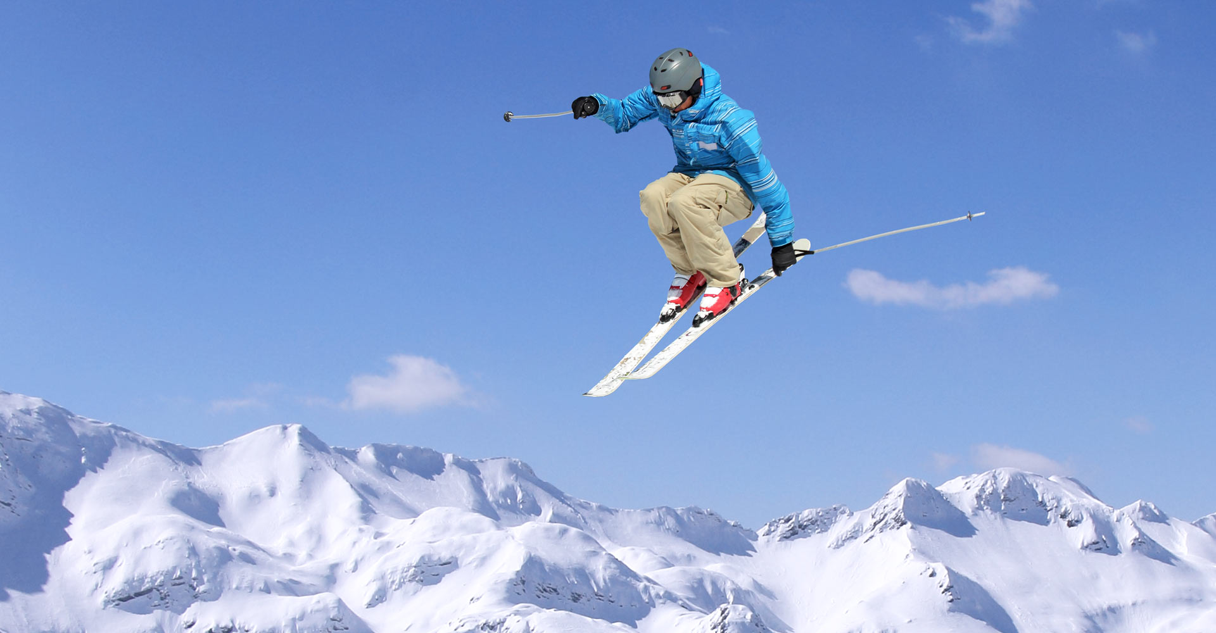
Спасибо за внимание!

